Slide 1
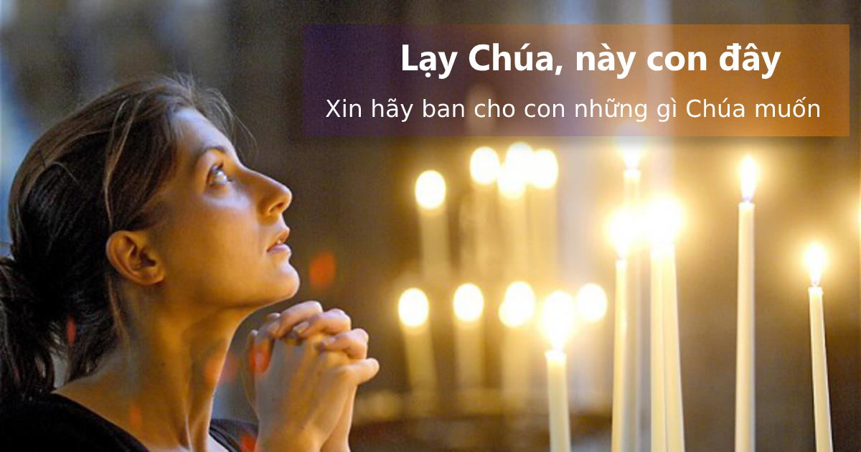
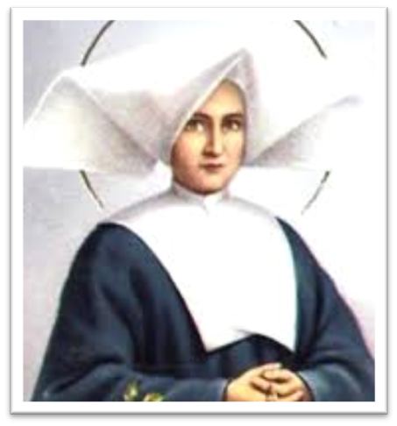
Catarina Labouré

Slide 2


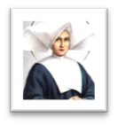











Giới thiệu
2 tháng 5, 1806
Làng Fain-les-Moutiers, thuộc tỉnh Bourgogre, Pháp
Là người con thứ 9/10
Catarina Labouré
Năm 1815
Labouré
Mẹ tôi mất.
Madalena Gontard
Phong chân phước 1933
Phong hiển thánh 27/7/1947
Catarina Labouré
Năm 1818
Lễ kính 28 tháng 11
Chị cả đi tu rồi! Phải thay thế chị trông coi chuồng bò, heo , gà thôi.

Slide 3



Giới thiệu
Catarina Labouré
25 tháng 1, năm 1818
Nhà thờ Fain-les-Moutiers
2 tháng 5, 1806
Hôm nay tôi được rước lễ lần đầu.
Tôi quyết định sẽ đi lễ mỗi ngày không bỏ bữa nào cho dù quãng đường đi về dài 6 cây số, cho dù mưa gió bão tuyết. Và phải ăn chay ngày thứ 6 nữa!
Làng Fain-les-Moutiers, thuộc tỉnh Bourgogre, Pháp
Là người con thứ 9/10
Labouré
Madalena Gontard
Catarina Labouré
30 tháng 1, năm 1830
Tôi được nhận vào nhà thử của Tu Viện Nữ Tử Bác Ái rồi!

Slide 4

Giới thiệu
Catarina Labouré
tháng 4, năm 1830
2 tháng 5, 1806
Tôi được vào tập viện!
Làng Fain-les-Moutiers, thuộc tỉnh Bourgogre, Pháp
Là người con thứ 9/10
Catarina Labouré
Labouré
18 tháng 7, năm 1830 11h30 PM
Thiên Thần dẫn tôi vào nhà nguyện, tôi thấy Đức Mẹ ngồi trên ghế của Cha Bề Trên. Tôi quỳ xuống đặt hai tay lên gối Mẹ.
Mẹ bảo: ‘’Hãy đến chân bàn thờ, nơi đây sẽ tuôn ra nhiều Hồng Ân cho nhiều người lớn nhỏ đến cầu xin’’
Mẹ còn bảo: Phải lập một hội đoàn mang tên ‘’Con Đức Mẹ’’
Madalena Gontard

Slide 5
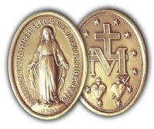

Giới thiệu
Catarina Labouré
27 tháng 11, năm 1830 5h00 PM
2 tháng 5, 1806
Tôi lại gặp được Đức Mẹ, Người đứng trên quả địa cầu, chân đạp con rắn đang quằn quại.
Mẹ hạ nhẹ hai tay, những tia sáng rọi xuống quả cầu dưới chân. Xung quanh có dòng chữ ‘’Lạy Mẹ Maria Vô Nhiễm Nguyên Tội, xin cầu cho chúng con hằng chạy đến kêu xin Mẹ’’.
Và Mẹ bảo tôi đúc một mẫu ảnh.
Làng Fain-les-Moutiers, thuộc tỉnh Bourgogre, Pháp
Là người con thứ 9/10
Labouré
Madalena Gontard
Catarina Labouré
tháng 12, năm 1830 11h30 PM
Tôi lại thấy Đức Mẹ lần 3.

Slide 6

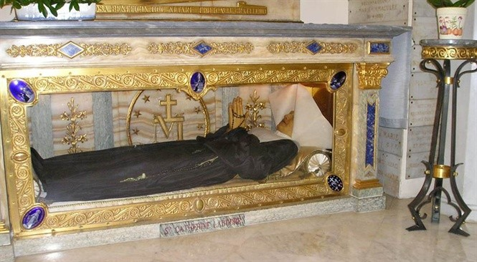
Catarina Labouré
Giới thiệu
31 tháng 12, năm 1876
2 tháng 5, 1806
Làng Fain-les-Moutiers, thuộc tỉnh Bourgogre, Pháp
Là người con thứ 9/10
Labouré
Madalena Gontard
1933
Phong chân phước
27 tháng 7 năm 1947
Đức giáo Hoàng

Slide 7

Giới thiệu
Catarina Labouré
27 tháng 11, năm 1830 5h00 PM
2 tháng 5, 1806
Tôi lại gặp được Đức Mẹ, Người đứng trên quả địa cầu, chân đạp con rắn đang quằn quại.
Mẹ hạ nhẹ hai tay, những tia sáng rọi xuống quả cầu dưới chân. Xung quanh có dòng chữ ‘’Lạy Mẹ Maria Vô Nhiễm Nguyên Tội, xin cầu cho chúng con hằng chạy đến kêu xin Mẹ’’.
Và Mẹ bảo tôi đúc một mẫu ảnh.
Làng Fain-les-Moutiers, thuộc tỉnh Bourgogre, Pháp
Là người con thứ 9/10
Labouré
Madalena Gontard
Catarina Labouré
31 tháng 12, năm 1876

